Slide 1



Алгебра
7
класс
Тема:
Вынесение общего множителя за скобки
Яшнабадский район. Школа № 161.
Учитель математики Наралиева Ш.Ш.

Slide 2
План урока
Повторение пройденного
Вынесение общего множителя за скобки
Решение задач
Задания для закрепления
1
2
3
4

Slide 3


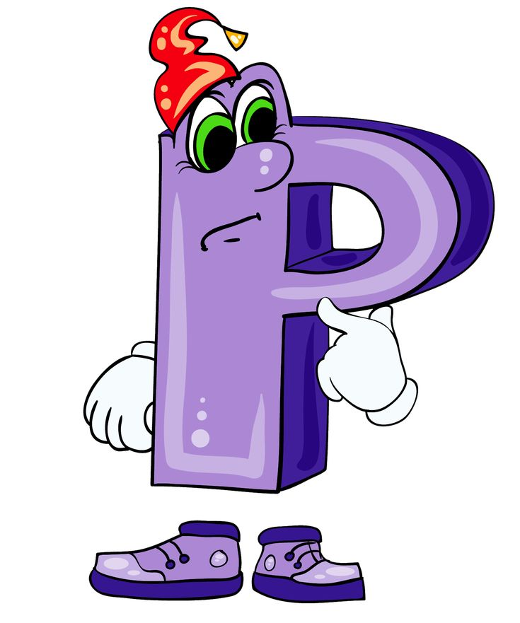
Проверьте, правильно ли выполнено задание
с(2с – 3)=2с² – 3с
-2х(х+3)= 2х² + 6х
(а+в)·3х²= 3ах²+ 3вх²
-2х(х+3)= -2х² - 6х

Slide 4
Распределительный закон умножения
Раскрытие скобок
c
a
(
+ c
)
ab
a
b
+ac
b
=

Slide 5
Распределительный закон умножения
)
a
a
c
(
a
b
+
=
b
+ac
Вынесение за скобки
общего множителя

Slide 6
Распределительный закон умножения
Раскрытие скобок
a
(
b
)
ab
+ac
+ c
=
Вынесение за скобки
общего множителя

Slide 7

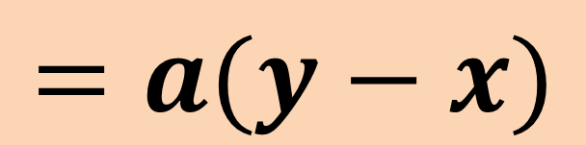
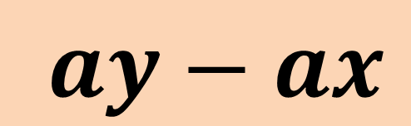
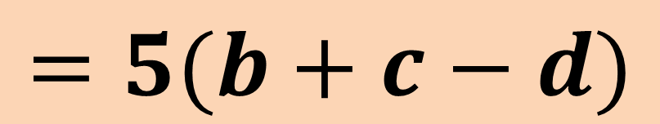
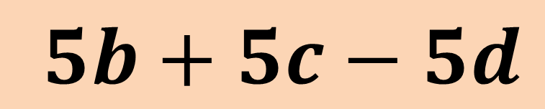
Вычисли удобным способом:
2600
37∙26+63∙26=
26(63+37)=
4400
44∙156-56∙44=
44(156-56)=
$$ay−ax$$
$$=a(y−x)$$
$$5b+5c−5d$$
$$=5(b+c−d)$$

Slide 8
Представление многочлена в виде произведения двух или более многочленов называют
разложением многочлена на множители
с(2с – 3) = 2с² – 3с
2с² – 3с = с(2с – 3)
Способ вынесение общего множителя за скобки

Slide 9
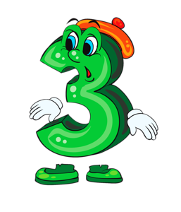

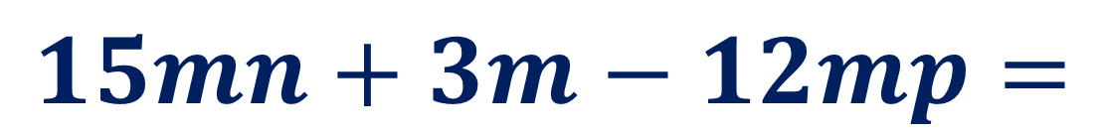
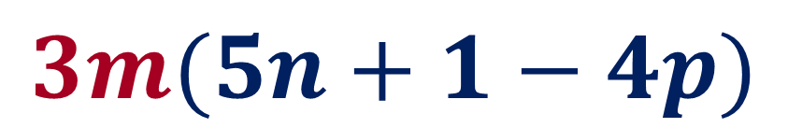
Если все члены многочлена содержат общий множитель,
числовой или буквенный, то этот множитель
можно вынести за скобки.
В скобках остаётся многочлен, полученный от деления
данного многочлена на этот общий множитель
$$15mn+3m−12mp=$$
$$3m∙5n+3m∙1−3m∙4p=$$
$$3m(5n+1−4p)$$

Slide 10
ИТАК, чтобы разложить многочлен на множители вынесением общего множителя за скобки, нужно:
1. НАЙТИ ОБЩИЙ МНОЖИТЕЛЬ
2. ВЫНЕСТИ ЕГО ЗА СКОБКИ
Если коэффициеты членов многочлена-натуральные
числа, то для нахожденя общего множителя следует найти
НОД коэффициентов, а среди степеней с одинаковым
основанием-степень с наименьшим показателем.

Slide 11
НАПРИМЕР Разложим на множители многочлен:
18 ax² – 6 x³
18 ax² – 6 x³ = 6·3 a x² – 6 x² · х =
= 6 x² · 3 a – 6 x² · х =
= 6 x² (3 a – х )
18 ax² – 6 x³ = 6 x² (3 a – х )
Notes:
11

Slide 12

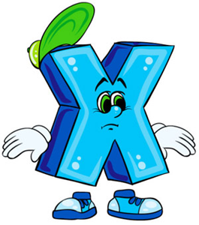
Проверить разложение многочлена на множители можно умножением полученных множителей
18 ax² – 6 x³ = 6 x² (3 a – х )
6 x² (3 a – х ) = 18 ax² – 6 x³

Slide 13
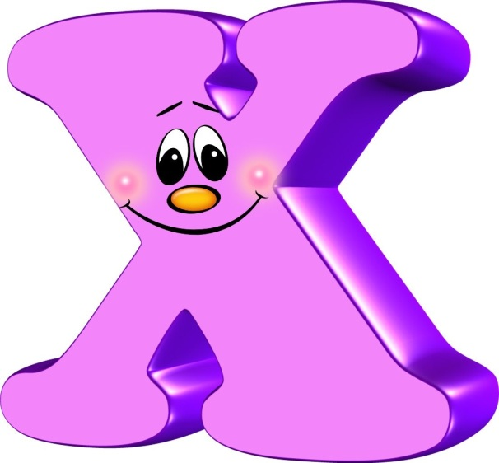
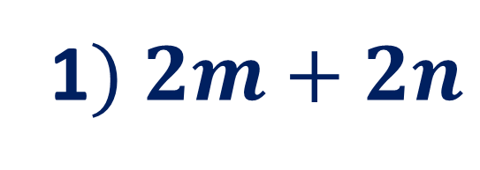
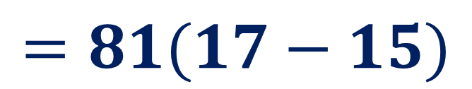
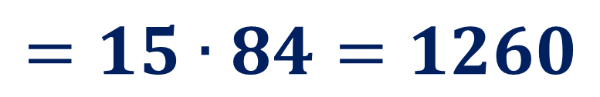
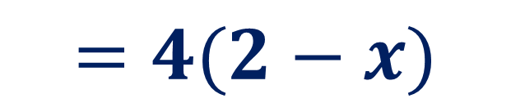
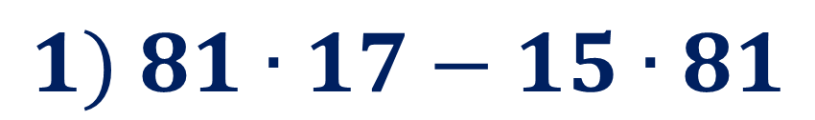
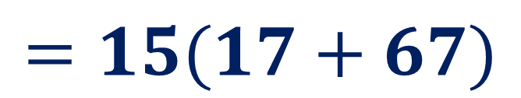
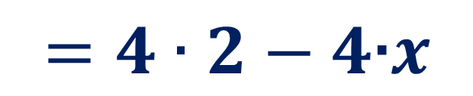
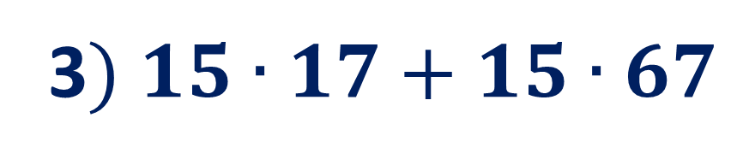
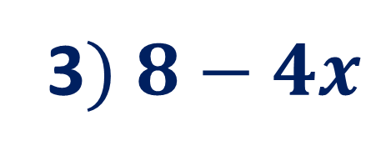
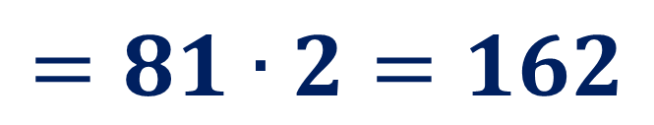
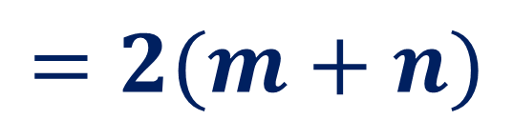
Задание из учебника
№ 332. Примените распределительный закон умножения и вычислите
$$1) 81∙17−15∙81$$
$$=81(17−15)$$
$$=81∙2=162$$
3$) 15∙17+15∙67$
$$=15(17+67)$$
$$=15∙84=1260$$
№ 336. Вынесите общий множитель за скобки
1$) 2m+2n$
$$=2(m+n)$$
3$) 8−4x$
$$=4∙2−4\text{∙}x$$
$$=4(2−x)$$

Slide 14
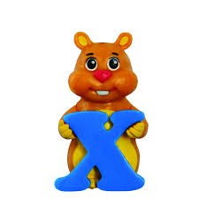
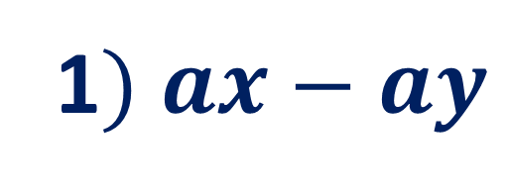
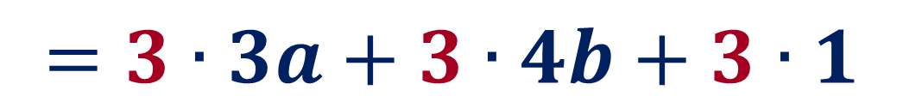
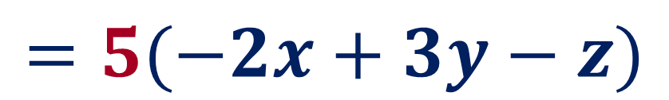
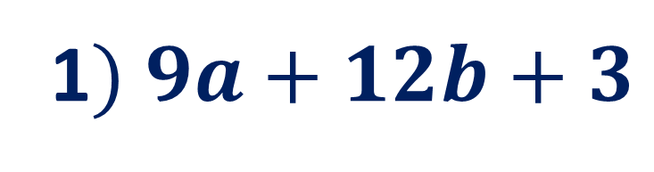

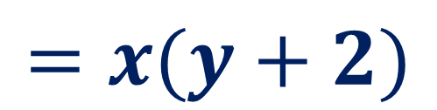
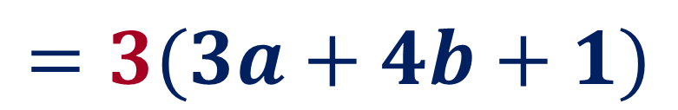
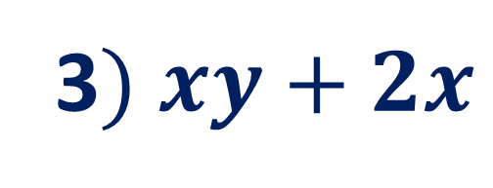
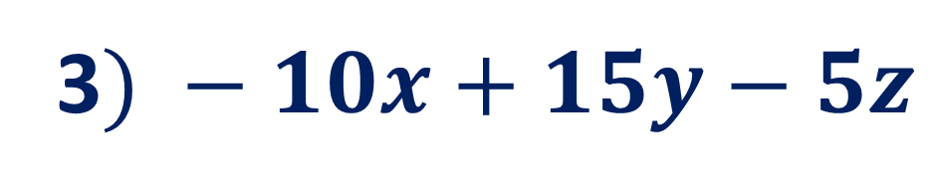
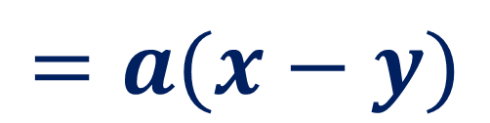
Задание из учебника
№ 337-338. Вынесите общий множитель за скобки
1$) 9a+12b+3$
$$=3∙3a+3∙4b+3∙1$$
$$=3(3a+4b+1)$$
3$) −10x+15y−5z$
$$=5∙\left(−2x\right)+5∙3y−5∙z=$$
$$=5(−2x+3y−z)$$
1$) ax−ay$
$$=a(x−y)$$
3$) xy+2x$
$$=x(y+2)$$

Slide 15

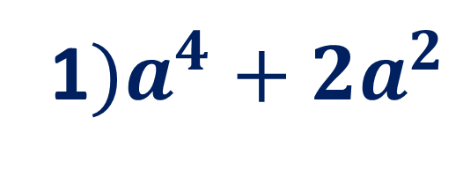
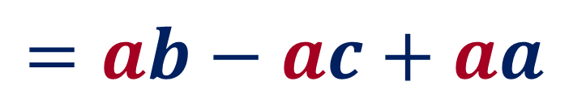
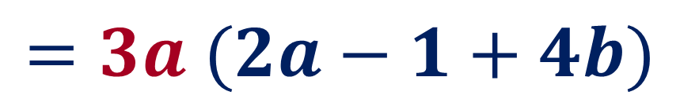
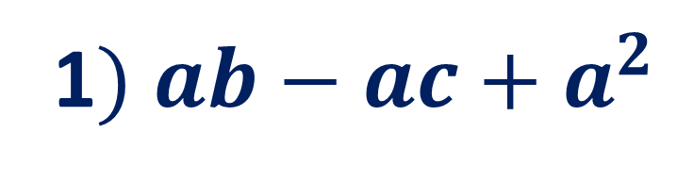
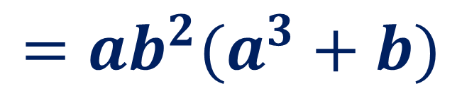
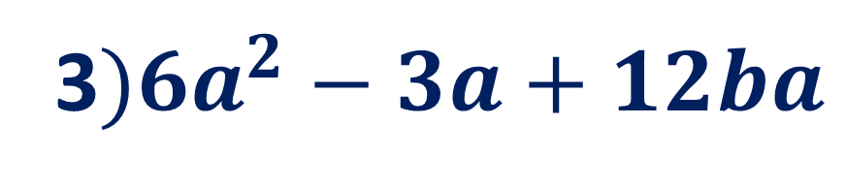
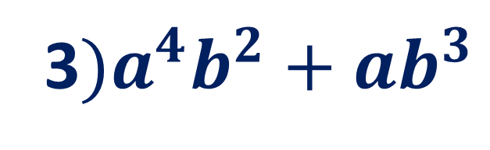
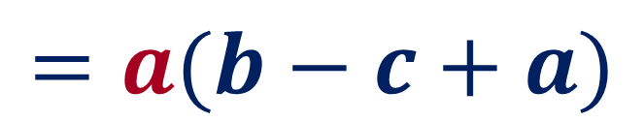
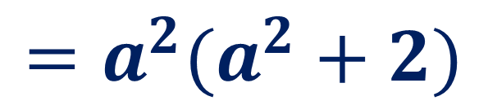
Задание из учебника
№ 340-341. Вынесите общий множитель за скобки
1$) ab−ac+a^{2}$
$$=ab−ac+aa$$
$$=a(b−c+a)$$
3$){6a}^{2}−3a+12ba$
$$=3a∙2a−3a∙1+3a∙4b=$$
$$=3a (2a−1+4b)$$
1$)a^{4}+2a^{2}$
$$=a^{2}(a^{2}+2)$$
3$)a^{4}b^{2}+{ab}^{3}$
$$={ab}^{2}(a^{3}+b)$$

Slide 16

ЗАДАНИЯ ДЛЯ ЗАКРЕПЛЕНИЯ
№ 336 (2, 4)
№ 337 (2, 4)
№ 341 (2, 4)
Стр. 105

